Slide 1
파일명 | TP | FP | FN | Recall | Precision | 점수(%)
fall1.mp4 | 1 | 0 | 0 | 1 | 1 | 100
fall2.mp4 | 0 | 0 | 1 | 0 | 0 | 0
fall3.mp4 | 0 | 0 | 1 | 0 | 0 | 0
fall4.mp4 | 1 | 0 | 0 | 1 | 1 | 100
fire1.mp4 | 1 | 0 | 0 | 1 | 1 | 100
fire2.mp4 | 0 | 1 | 1 | 0 | 0 | 0
fire3.mp4 | 0 | 1 | 1 | 0 | 0 | 0
Intrusion1.mp4 | 1 | 0 | 0 | 1 | 1 | 100
Intrusion2.mp4 | 1 | 0 | 0 | 1 | 1 | 100
Intrusion3.mp4 | 0 | 1 | 1 | 0 | 0 | 0
Intrusion4.mp4 | 1 | 0 | 0 | 1 | 1 | 100
Intrusion5.mp4 | 1 | 0 | 0 | 1 | 1 | 100
loiter1.mp4 | 0 | 1 | 1 | 0 | 0 | 0
loiter2.mp4 | 0 | 1 | 1 | 0 | 0 | 0
loiter3.mp4 | 0 | 1 | 1 | 0 | 0 | 0
loiter4.mp4 | 0 | 1 | 1 | 0 | 0 | 0
loiter5.mp4 | 1 | 0 | 0 | 1 | 1 | 100
LOITERING | 1 | 4 | 4 | 0.2 | 0.2 | 20
INTRUSION | 4 | 1 | 1 | 0.8 | 0.8 | 80
FALLDOWN | 2 | 0 | 2 | 0.5 | 1 | 66.7
FIREDETECTION | 1 | 2 | 2 | 0.333 | 0.333 | 33.3
종합결과 | 8 | 7 | 9 | 0.471 | 0.533 | 50

Slide 2
파일명 | TP | FP | FN | Recall | Precision | 점수(%)
fall1.mp4 | 1 | 0 | 0 | 1 | 1 | 100
fall2.mp4 | 0 | 0 | 1 | 0 | 0 | 0
fall3.mp4 | 0 | 0 | 1 | 0 | 0 | 0
fall4.mp4 | 1 | 0 | 0 | 1 | 1 | 100
fire1.mp4 | 1 | 0 | 0 | 1 | 1 | 100
fire2.mp4 | 1 | 0 | 0 | 1 | 1 | 100
fire3.mp4 | 1 | 0 | 0 | 1 | 1 | 100
Intrusion1.mp4 | 1 | 0 | 0 | 1 | 1 | 100
Intrusion2.mp4 | 1 | 0 | 0 | 1 | 1 | 100
Intrusion3.mp4 | 1 | 0 | 0 | 1 | 1 | 100
Intrusion4.mp4 | 1 | 0 | 0 | 1 | 1 | 100
Intrusion5.mp4 | 1 | 0 | 0 | 1 | 1 | 100
loiter1.mp4 | 1 | 0 | 0 | 1 | 1 | 100
loiter2.mp4 | 1 | 0 | 0 | 1 | 1 | 100
loiter3.mp4 | 1 | 0 | 0 | 1 | 1 | 100
loiter4.mp4 | 1 | 0 | 0 | 1 | 1 | 100
loiter5.mp4 | 1 | 0 | 0 | 1 | 1 | 100
LOITERING | 5 | 0 | 0 | 1 | 1 | 100
INTRUSION | 5 | 0 | 0 | 1 | 1 | 100
FALLDOWN | 2 | 0 | 2 | 0.5 | 1 | 66.7
FIREDETECTION | 3 | 0 | 0 | 1 | 1 | 100
종합결과 | 15 | 0 | 2 | 0.882 | 1 | 93.8

Slide 3
이벤트 | 정의 | 이벤트 시작 시각 | 정상검출 시간 | 특이사항
침입 | 1명또는 다수의 사람(2명,3명)이 특정 영역을10초 이상 침입하는 상황 | 사람의 몸 전체가 침입 영역에 진입한 시각 | 침입 상황 발생(이벤트 시작 시각) 2초 전부터 이후10초 이내 | 다수가 침입할 경우 처음 사람을 기준으로 함
배회 | 1명또는 다수의 사람(2명,3명)이 특정 영역에서 배회하는 상황 | 사람의 몸 전체가 배회 영역에진입한 후10초 경과한 시각 | 배회 상황 발생(이벤트 시작 시각) 2초 전부터 이후10초 이내 | 다수가 배회할 경우 처음 사람을 기준으로 함
쓰러짐 | 1명또는 다수의 사람(2명,3명)이 쓰러진 상황 | 사람이 쓰러져서 주저않는 시각 | 쓰러짐 상황 발생(이벤트 시작 시각) 2초 전부터 이후10초 이내 | 다수가 쓰러질 경우 처음 사람을 기준으로 함
화재 감지 | 화재가 발생하여 불꽃이 생긴 상황 | 화재가 발생한 시각 | 화재 상황 발생(이벤트 시작 시각) 2초 전부터 이후10초 이내 | 다수의 화재가 발생할 경우 처음 사람을 기준으로 함

Slide 4
항목 | 최소사양(카메라 1대) | 권장사양(카메라 3대)
운영체제 | Linux 64bit 시스템 (Ubuntu 20.04 LTS 권장)
카메라 해상도 | 1080P FHD 이하 해상도
CPU | Intel i3 이상 | Ryzen 3 이상 | Intel i5 이상 | Ryzen 5 이상
그래픽 카드 | Nvidia GTX 1050 이상 | Nvidia GTX 1060 이상
 | (VRAM : 4GB) | (VRAM : 6GB)
RAM | 8GB 이상 | 16GB 이상
DISK 속도 | 읽기/쓰기 30MB/s 이상 | 읽기/쓰기 150MB/s 이상

Slide 5
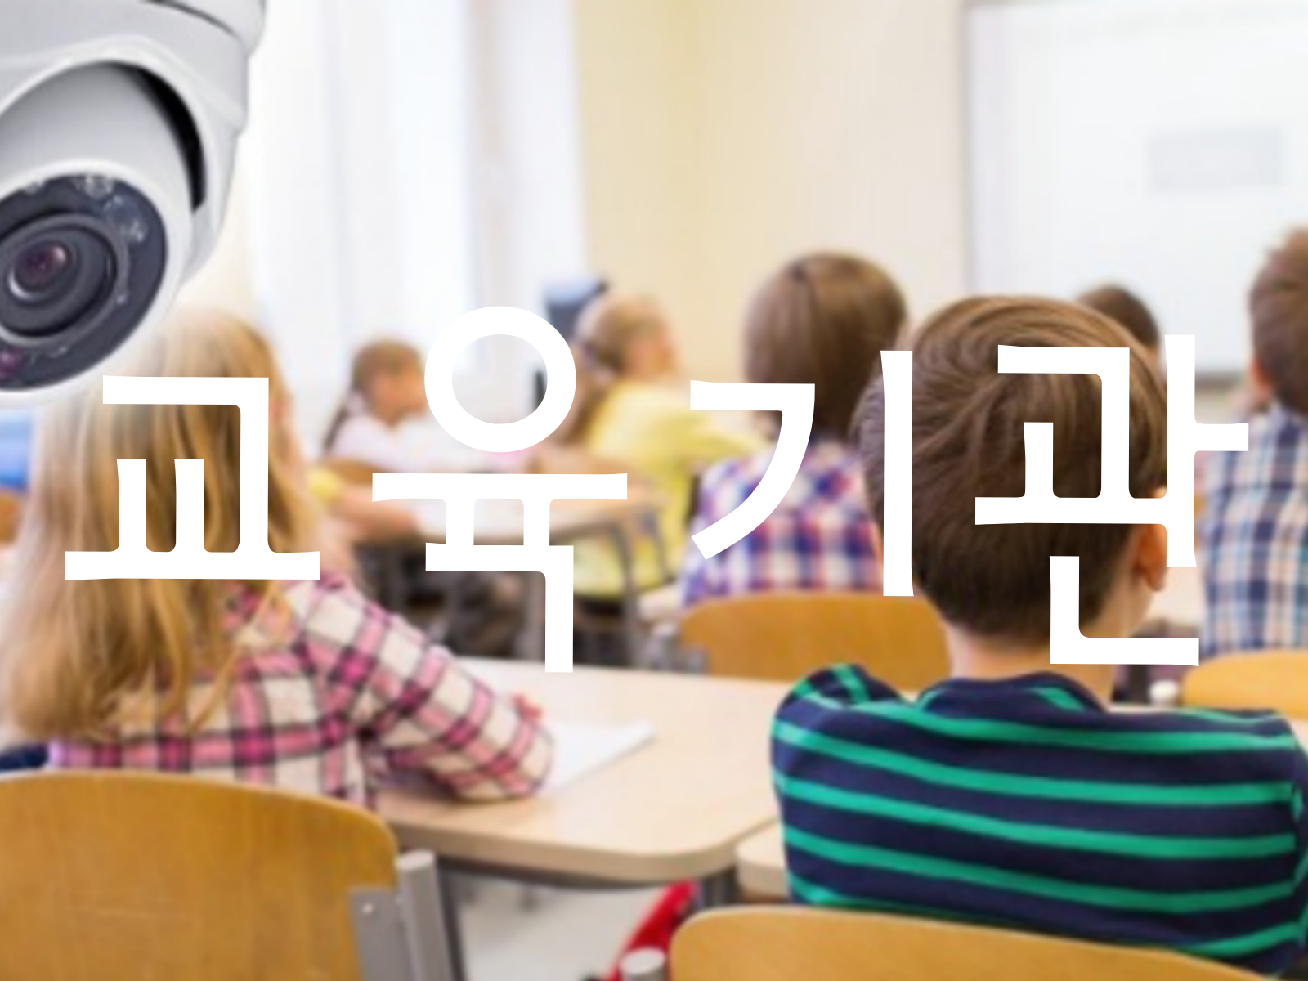


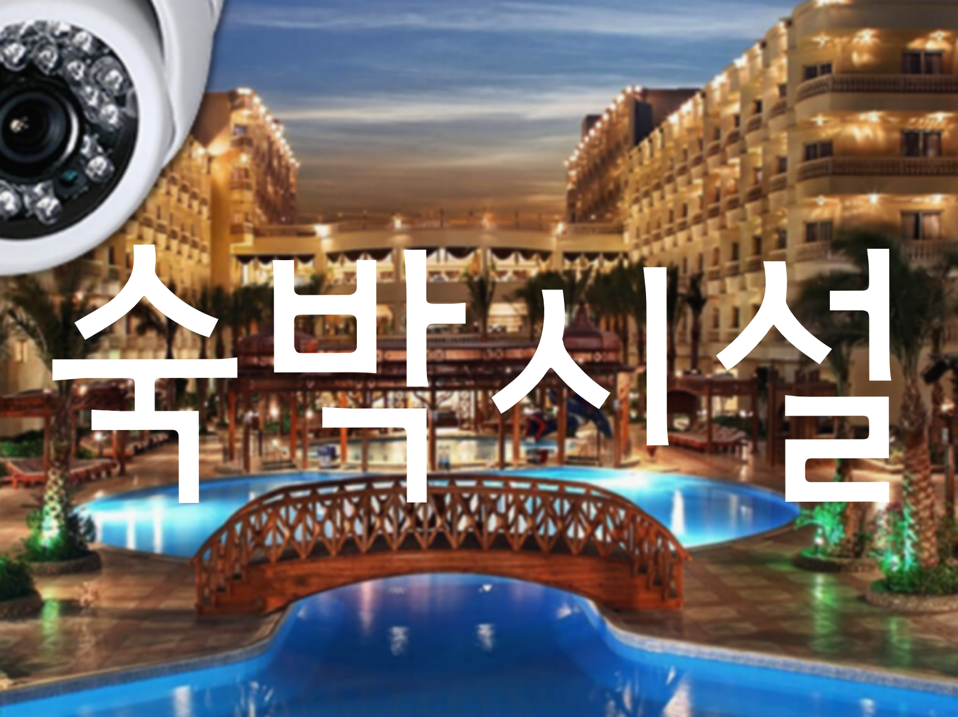
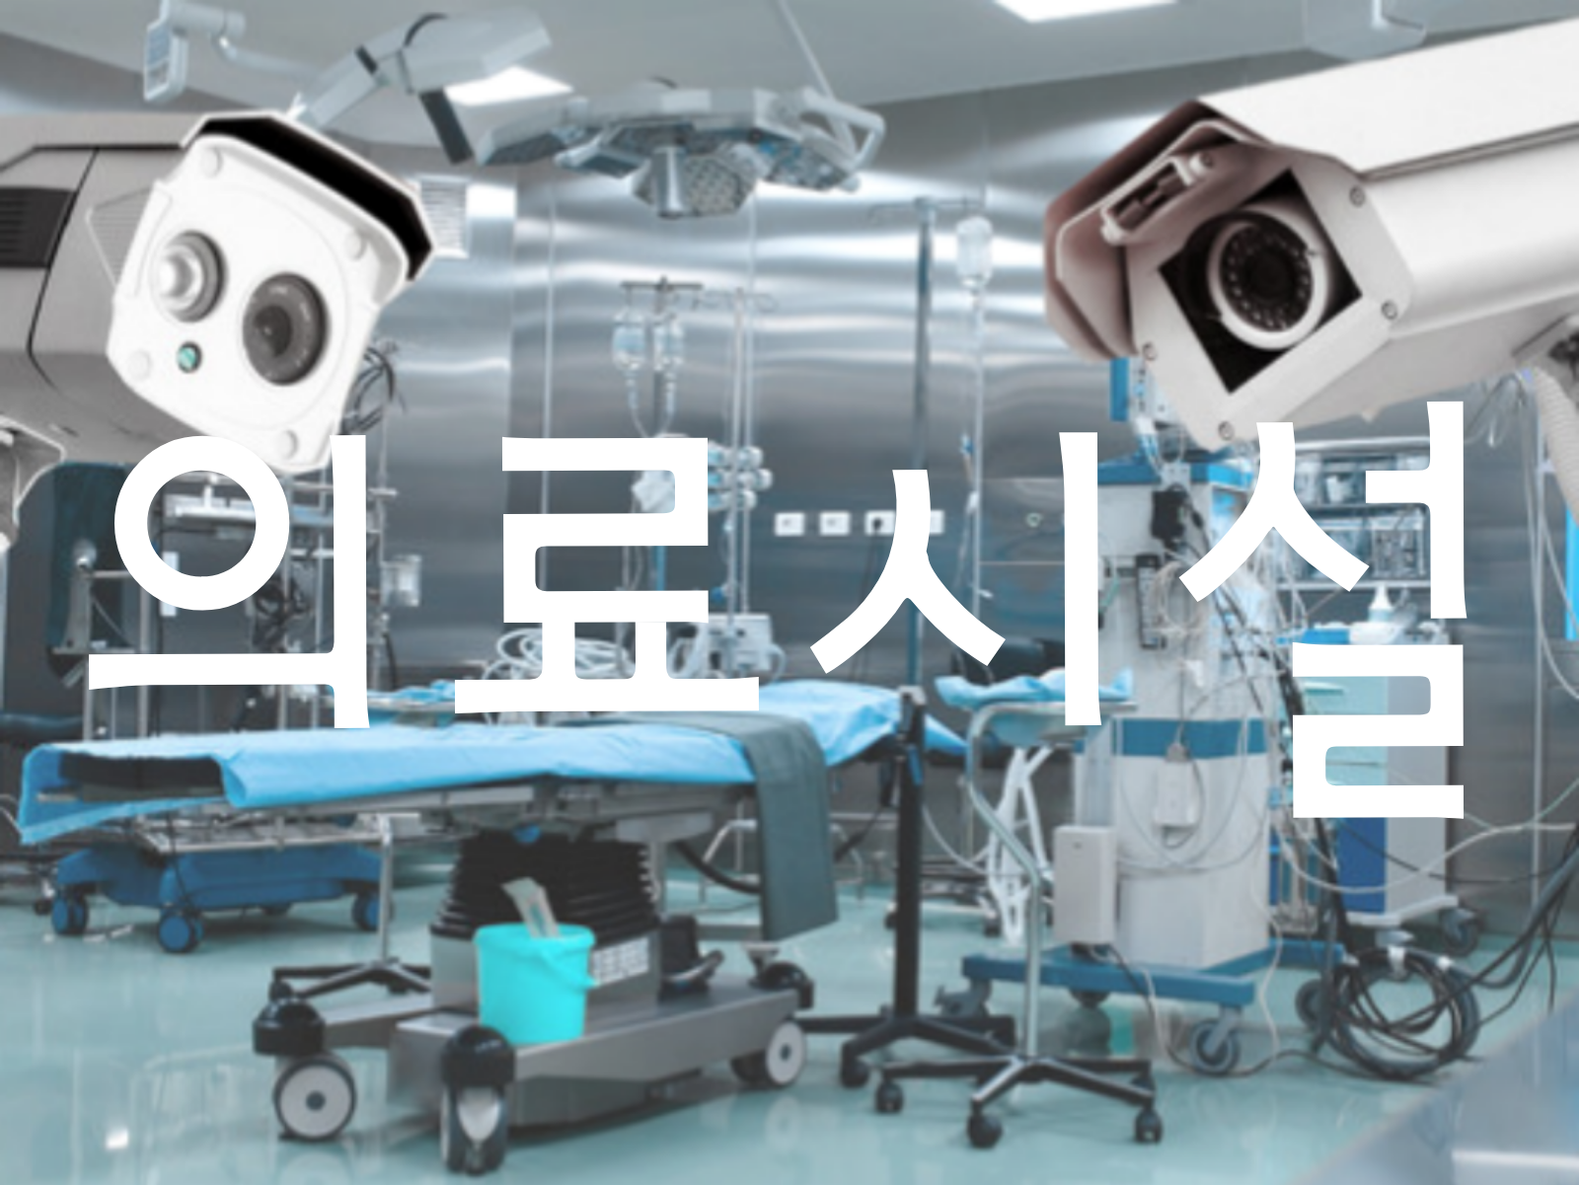
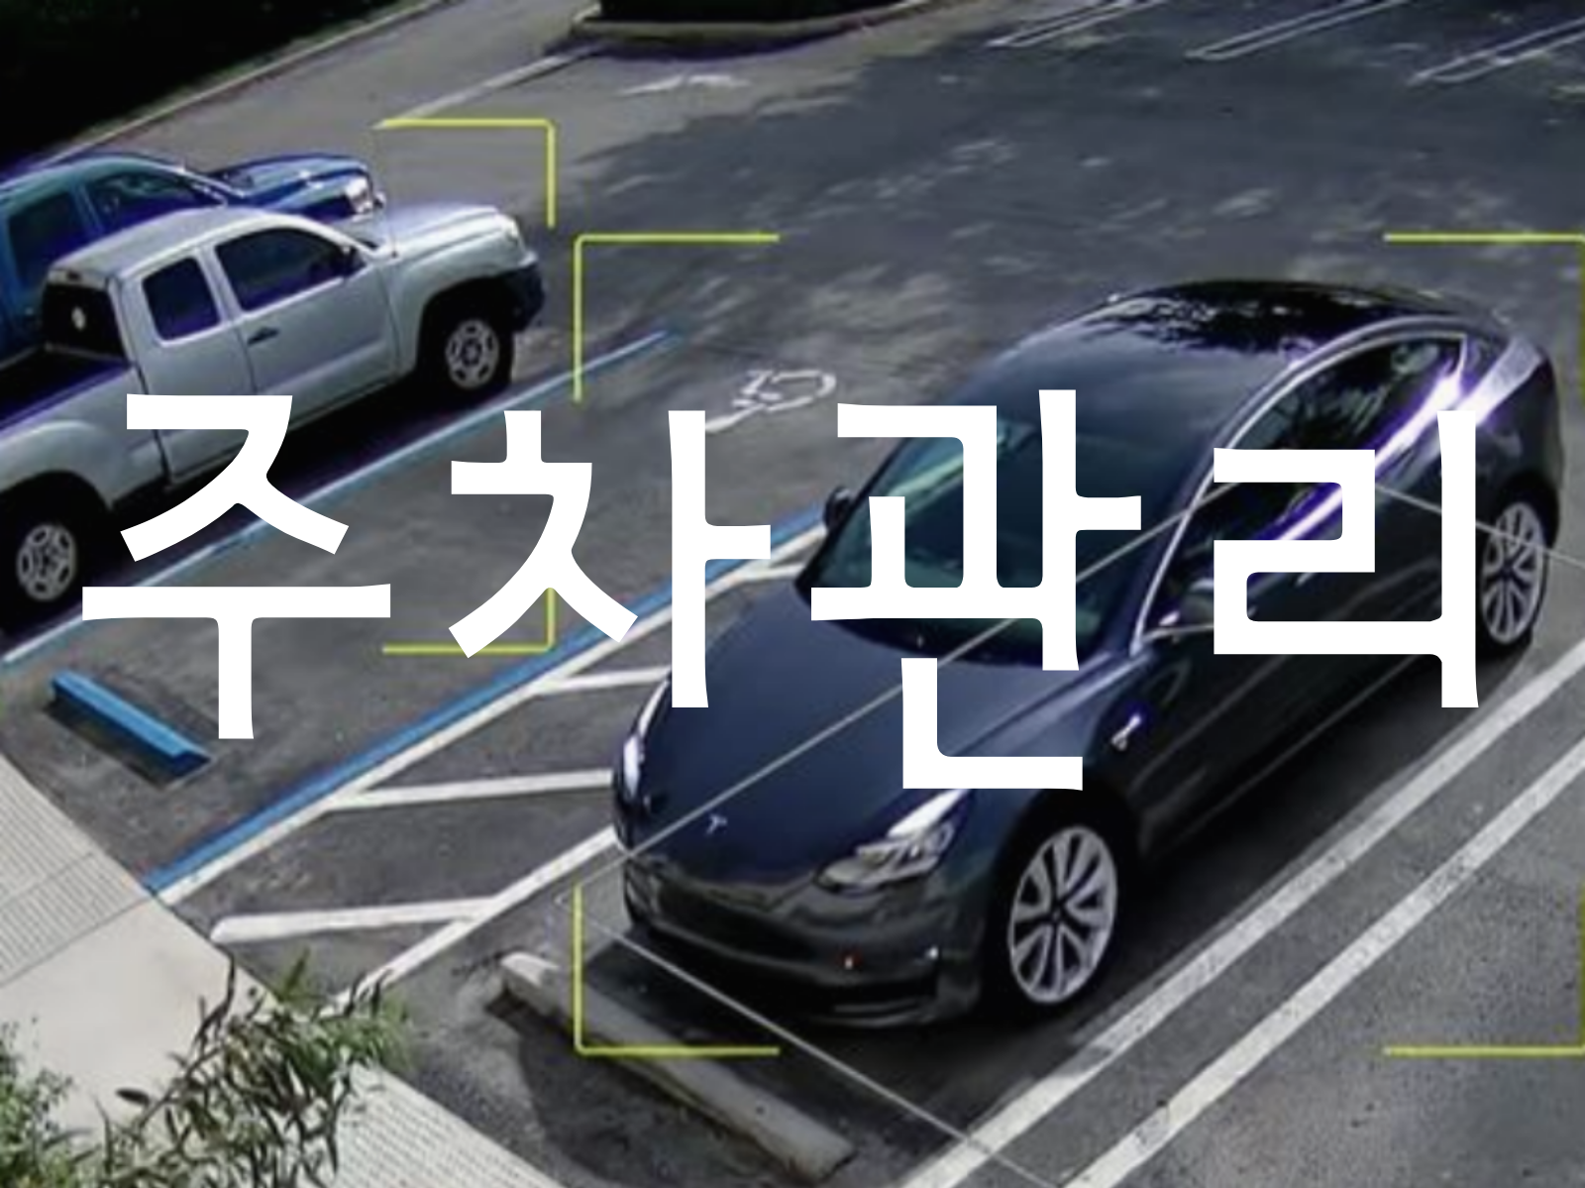

Slide 6
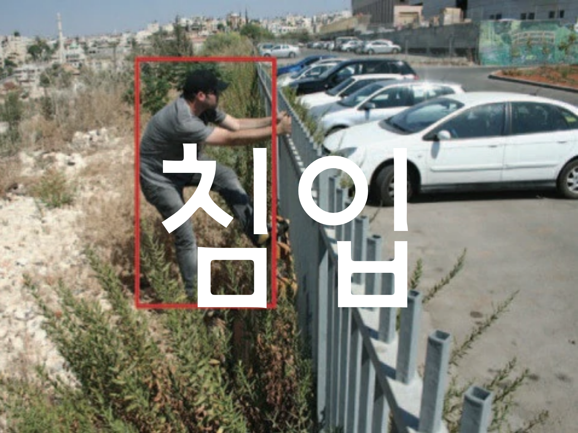
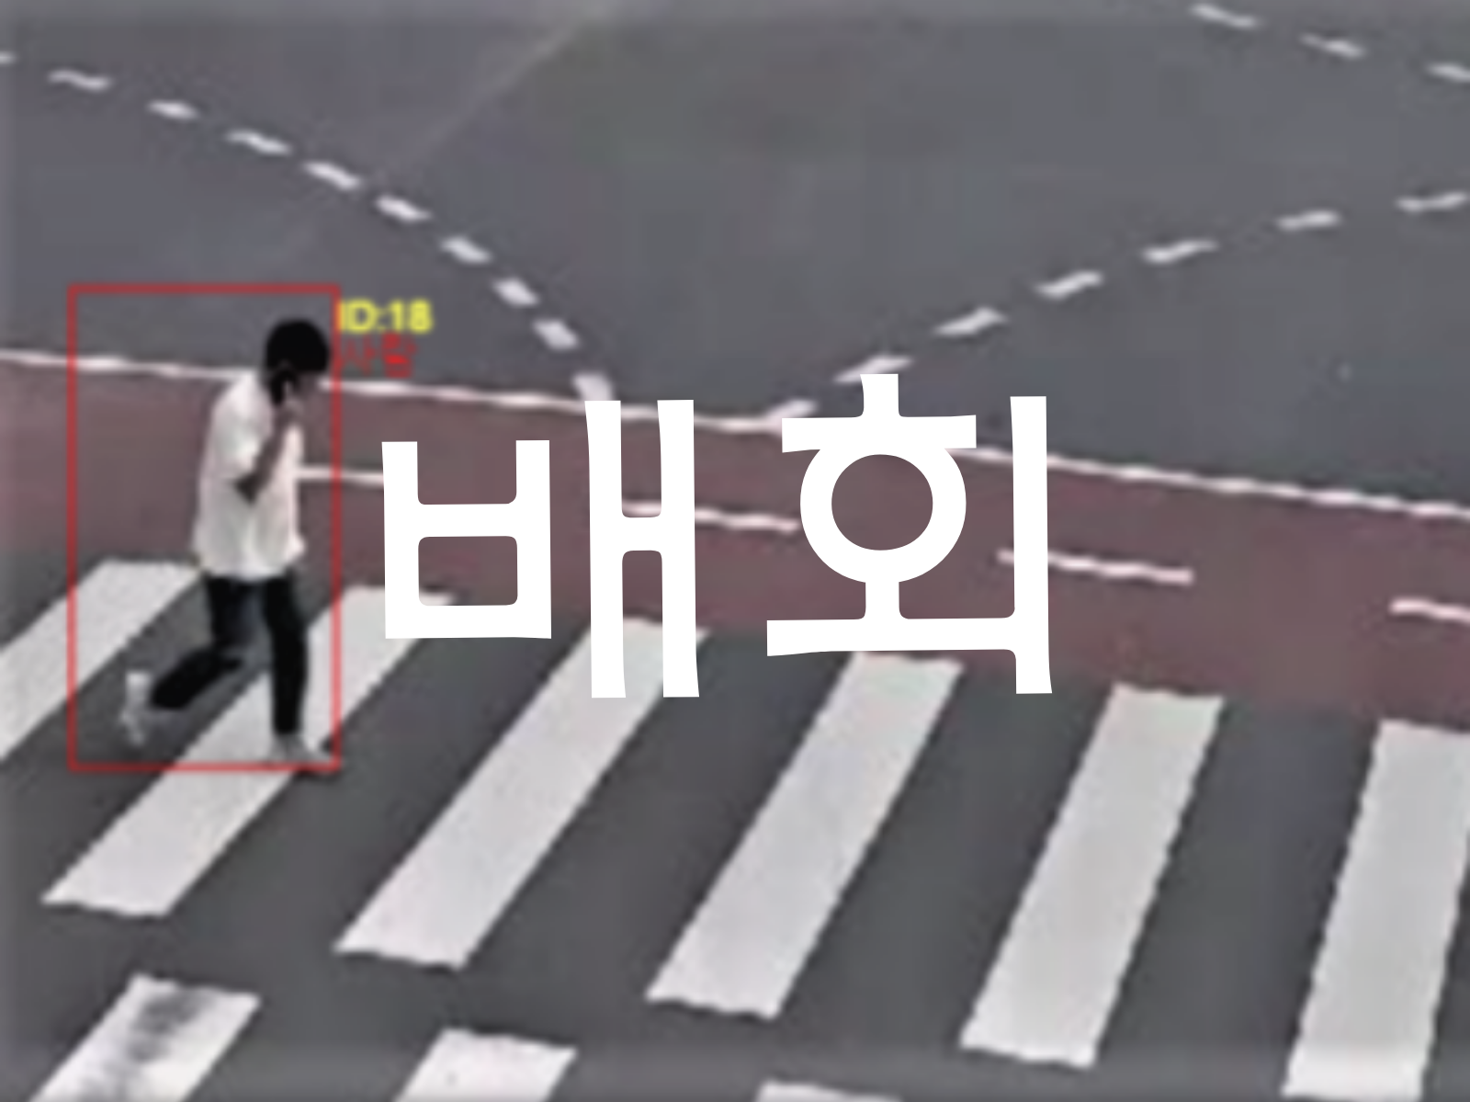
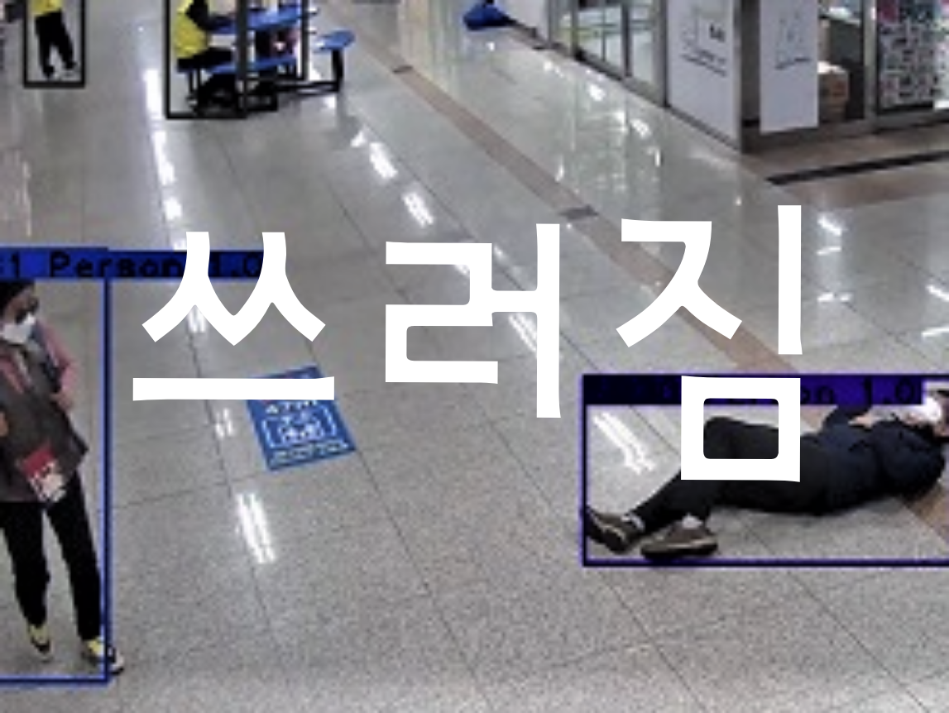
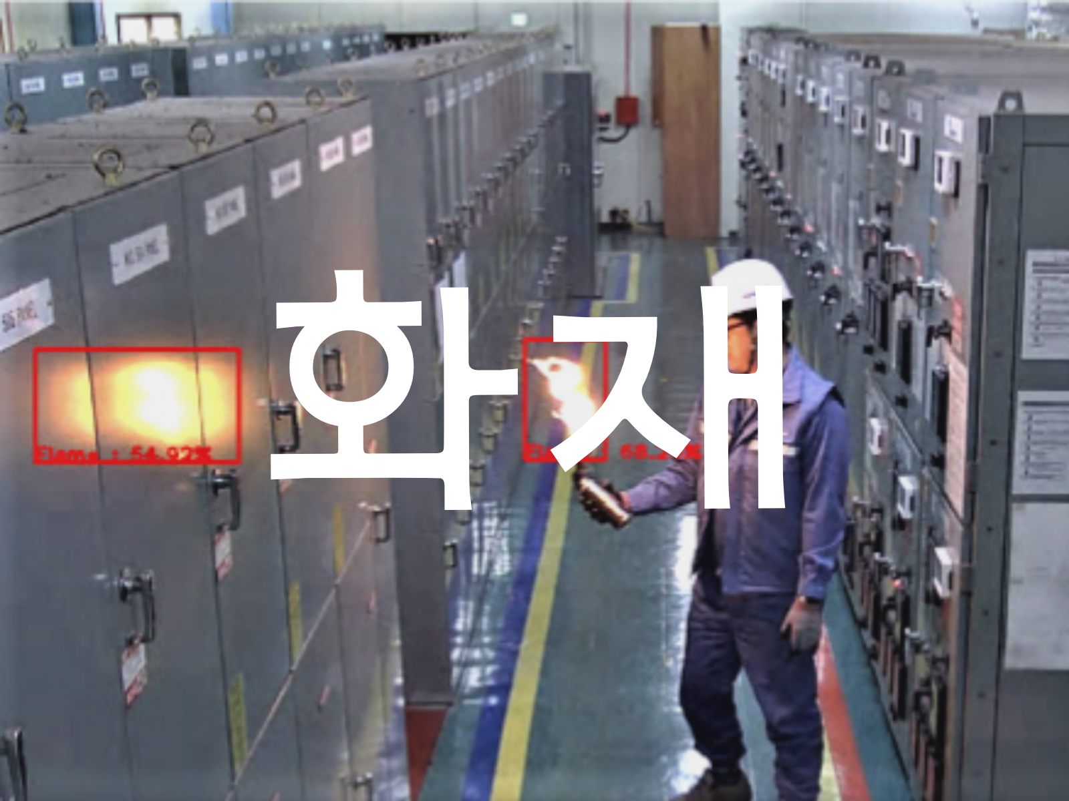

Slide 7
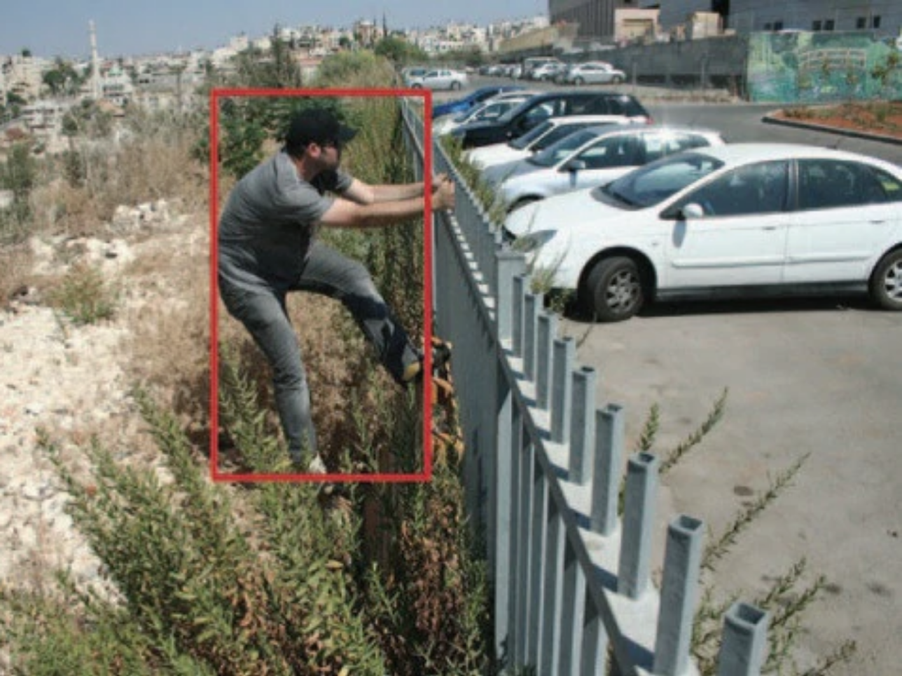
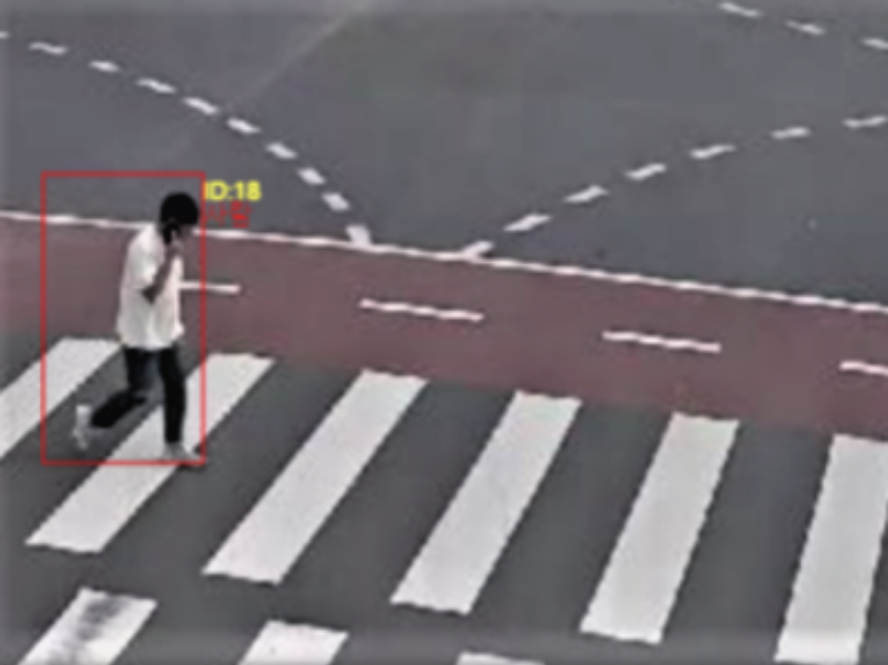

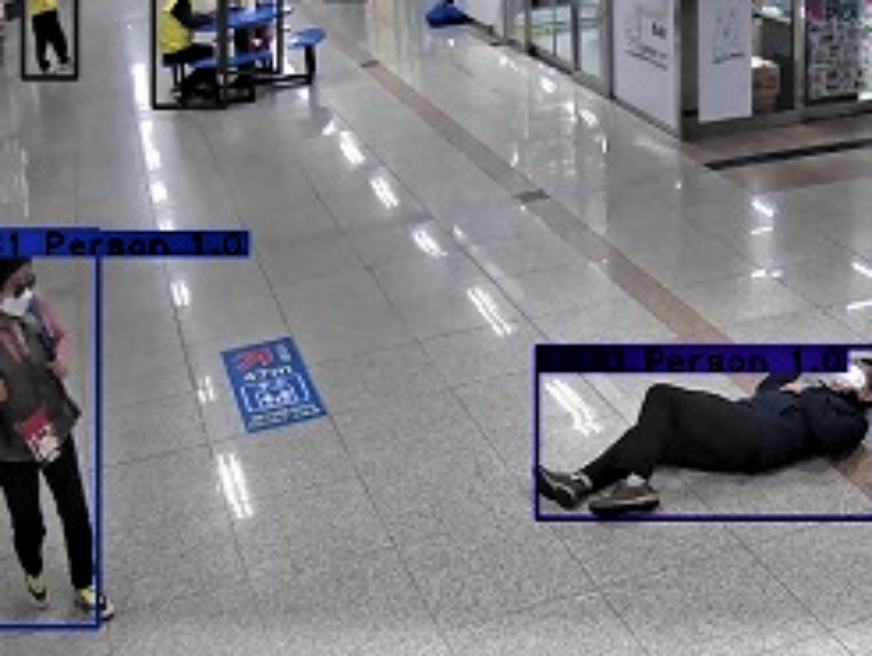
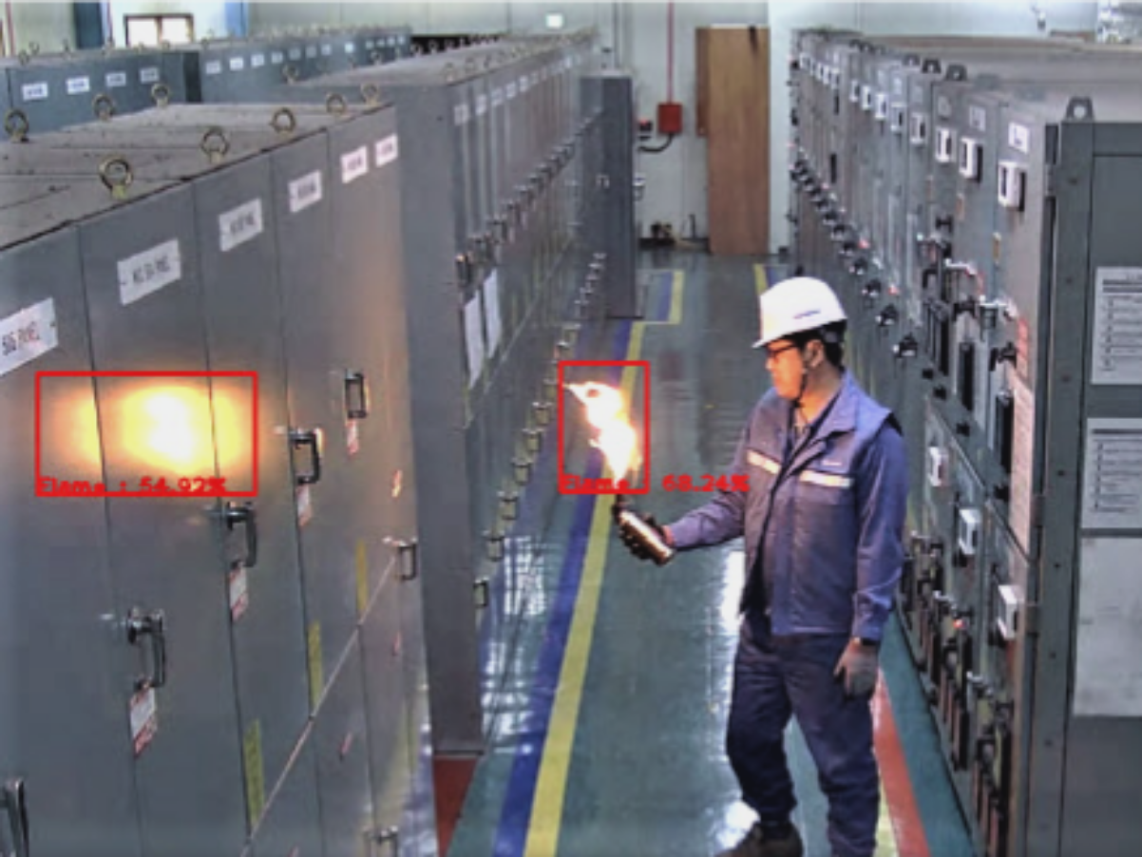
Intrusion 침입
Loitering 배회
Deep Learning 딥러닝
Falling down 쓰러짐
Fire화재

Slide 8
YOLOvP
You Only Live-Stream Once
(ver Prototype)

Slide 9





YOLOvP

Slide 10
영상 분할
객체 인식
객체 추적
웹사이트에서 이상행동
영상 출력
경고 메시지
전송
이상행동
탐지

Slide 11
Sprint no. | Sprint Goal
Sprint #0 | 지능형 CCTV 시장조사, 소요 기술 사전조사, 프로젝트 플래닝
Sprint #1 | Minimal Viable Product(최소기능제품) 모델, 시스템 등 범위 선정 및 구축
Sprint #2 | 침입 / 배회 / 쓰러짐 등 객체 행동 인식 알고리즘 탑재 서버 시스템 구축
Sprint #3 | 행동 인식 알고리즘 성능 고도화, 분산 저장/처리 서버 시스템 구축
Sprint #4 | 관리자용 웹 기반 UI 제작, 서버 시스템 안정성 강화
Sprint #5 | 웹 서버, 서버 시스템 성능 평가 및 수정

Slide 12
Sprint #0 (User Stories) | 달성여부 | 달성률(%)
지능형 CCTV 업계 동향 조사 | ●
지능형 CCTV 관련 논문 및 학술지 조사 | ●
YOLOv5, Deepsort, Openpose 등 기성 머신러닝 모델 조사 | ●
Sprint #1, #2 계획 수립 | ●
결과 |  | 100

Slide 13
Sprint #1 User Stories | 달성여부 | 달성률(%)
사람을 인식할 수 있다. | ●
사용자가 원하는 금지구역을 설정할 수 있다. | ●
금지구역에 침입하는 사람을 탐지한다. | ●
인식된 사람이 배회중인지 탐지한다. | X
인식된 사람이 쓰러지는 것을 탐지한다. | ●
인식된 사람이 쓰러지는 것을 탐지한다. | ●
결과 |  | 83

Slide 14
Sprint #2 User Stories | 달성여부 | 달성률(%)
인식된 사람이 배회중인지 탐지한다. | ●
금지구역별로 id를 부여해서 관리할 수 있다. | ●
CCTV별로 id를 부여해서 관리할 수 있다. | ●
처리된 영상을 어디서든 볼 수 있다. | ●
탐지된 이상행동을 관리자에게 경고한다. | X
결과 |  | 80

Slide 15
Sprint #3 User Stories | 달성여부 | 달성률(%)
사용자 설정구역에 침입하는 사람을 탐지한다. (성능개선) | ●
사용자 설정구역에서 배회중인 사람을 탐지한다. (성능개선) | ●
인식된 사람이 쓰러지는 것을 탐지한다. (성능개선) | ●
탐지된 이상행동을 관리자에게 경고한다. | ●
탐지된 객체별로 고유의 id를 부여하여 특정할 수 있다. | ●
화재를 인식해서 관리자에게 경고한다. | ●
이상행동의 패턴을 관리자가 분석, 확인할 수 있게 한다. | ●
Spark / Kafka 클러스터 시스템을 구축한다. (Epic) | ●
다중 구역 설정을 가능케 하여 침입/배회 등 기능별 구역을 설정한다. (Epic) | ●
결과 |  | 100

Slide 16
Sprint #4 User Stories | 달성여부 | 달성률(%)
처리된 영상을 웹 사이트에서 볼 수 있다. (웹 UI 구축) | ●
시스템 성능테스트 및 최소 사양 규정 정의 (Epic) | ●
알고리즘 코드 정리 및 코드북 작성 (Epic) | ●
KISA 인증기준 이상행동 탐지 모델 성능 평가 (Epic) | ●
이상행동 탐지 후처리가 된 이미지를 웹에서 조회할 수 있다. | X
결과 |  | 80

Slide 17
Sprint #5 User Stories | 달성여부 | 달성률(%)
웹 UI 기반 성능테스트 (Epic) | ●
시스템 안정성 테스트 (Epic) | ●
이상행동 탐지 후처리가 된 이미지를 웹에서 조회할 수 있다. | X
결과 |  | 67

